Slide 1

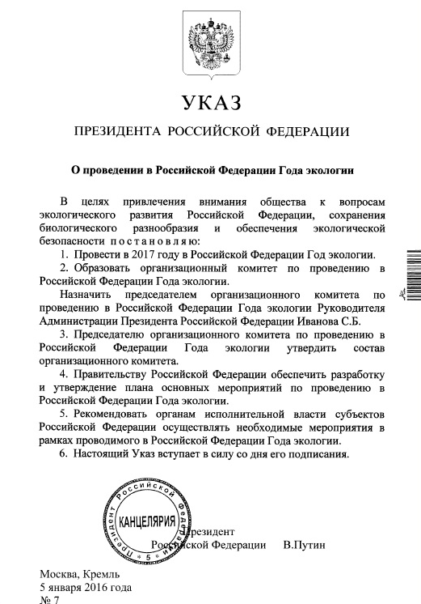
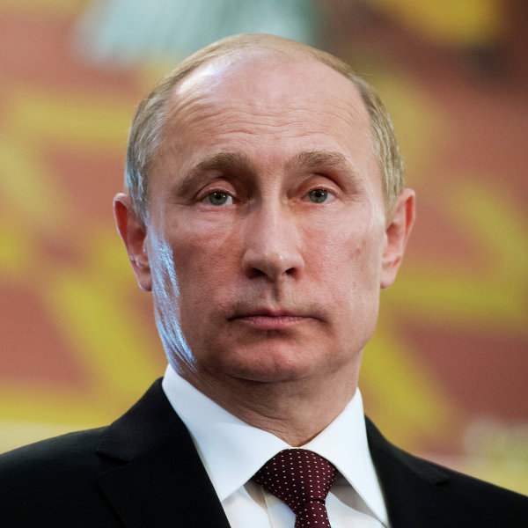

и
Год экологии в Российской Федерации
Министерство экологии
и природных ресурсов РТ
1
Notes:
Год экологии в рт

Slide 2
290
природоохранных мероприятий на общую сумму 1.8 млрд. руб. реализуется в Республике Татарстан в 2017 году
Министерство экологии
и природных ресурсов РТ
2

Slide 3
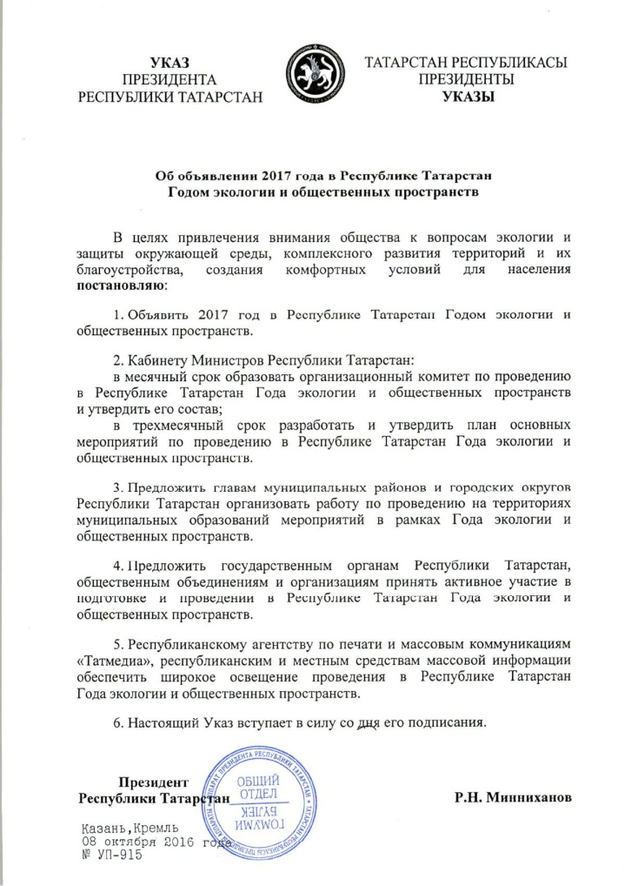
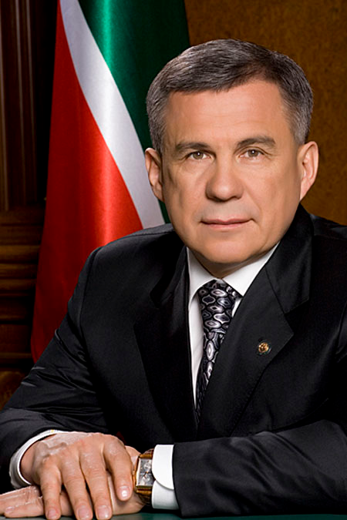
Год экологии и общественных пространств в
Республике Татарстан
Министерство экологии
и природных ресурсов РТ
3
Notes:
Год экологии в рт

Slide 4
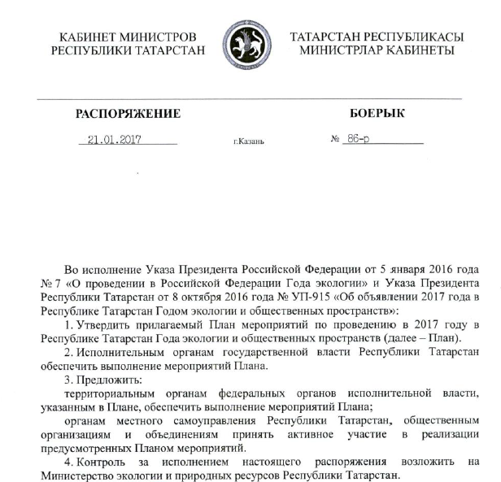
и
Распоряжением Кабинета Министров Республики
Татарстан от 21.01.2017 № 86-р утверждён План
мероприятий по проведению в 2017 году в Республике Татарстан
Года экологии и общественных пространств
Министерство экологии
и природных ресурсов РТ
4
Notes:
Год экологии в рт

Slide 5
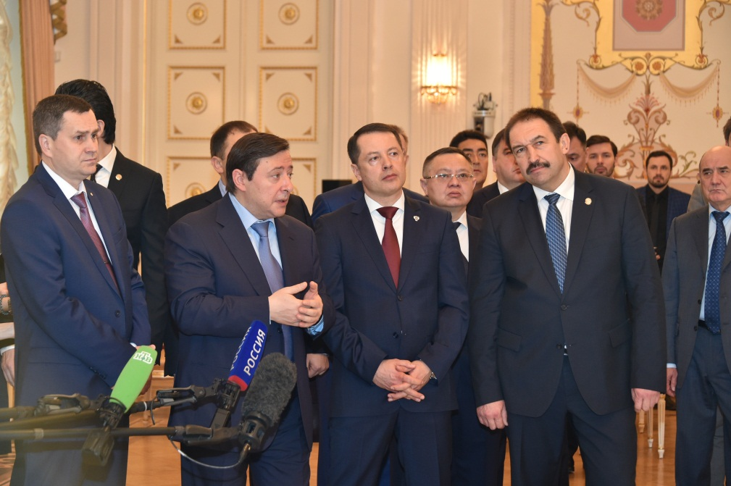
Одно из первых мероприятий в рамках Года экологии и общественных пространств в Республике Татарстан
Совместная Коллегия Министерства экологии
и природных ресурсов Республики Татарстан и
Управления федеральной службы по надзору в сфере природопользования по Республике Татарстан.
Подведены итоги 2016 года и поставлены задачи на 2017 год
Министерство экологии
и природных ресурсов РТ
5

Slide 6
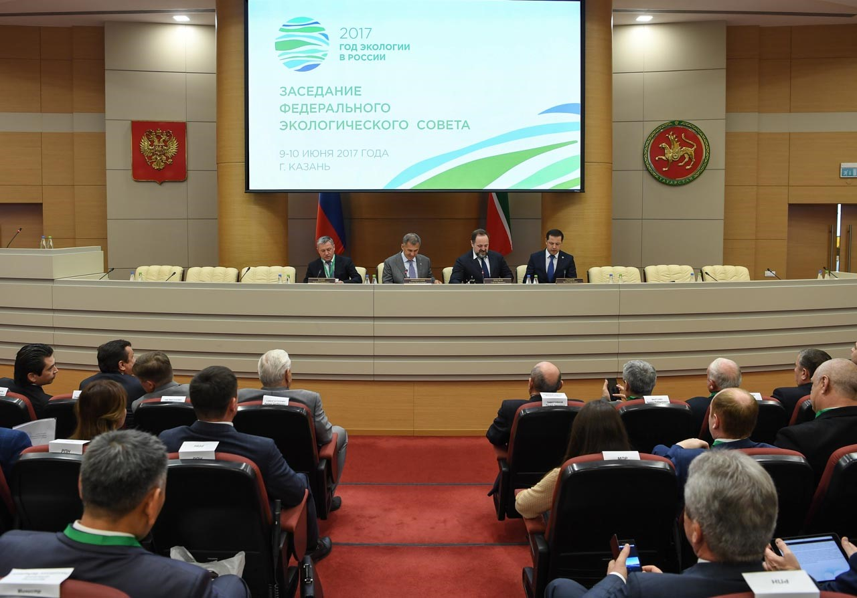
Проведение Федерального экологического совета в г.Казани
Сохранение водных ресурсов, строительство и модернизация очистных сооружений, применение новейших технологий при обращении с отходами, восстановление лесных массивов и другие темы обсудили профессиональные экологи.
Министерство экологии
и природных ресурсов РТ
6

Slide 7
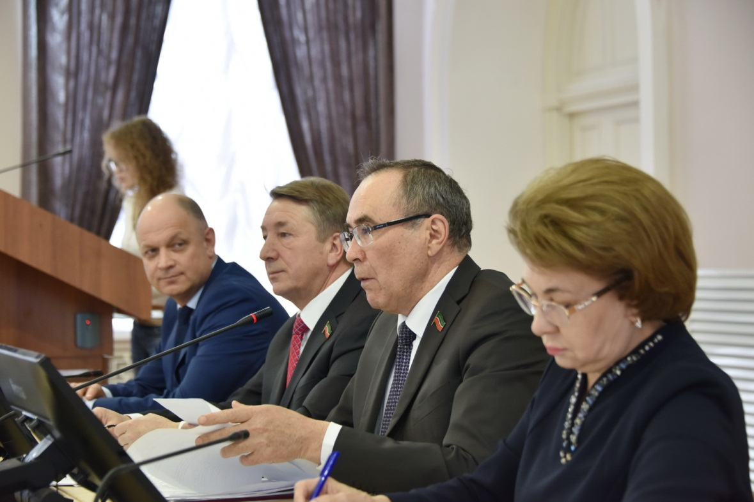
В Казанском Федеральном Университете прошёл «круглый стол» по теме экологии
В формате «круглого стола» с участием руководителей комиссий представительных органов муниципальных районов и городских округов состоялось выездное заседание Комитета Государственного Совета по экологии, природопользованию, агропромышленной и продовольственной политике.
Министерство экологии
и природных ресурсов РТ
7

Slide 8
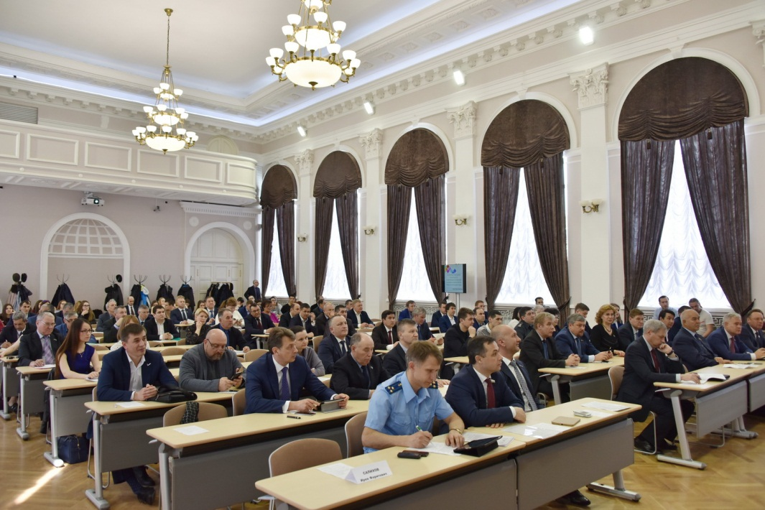
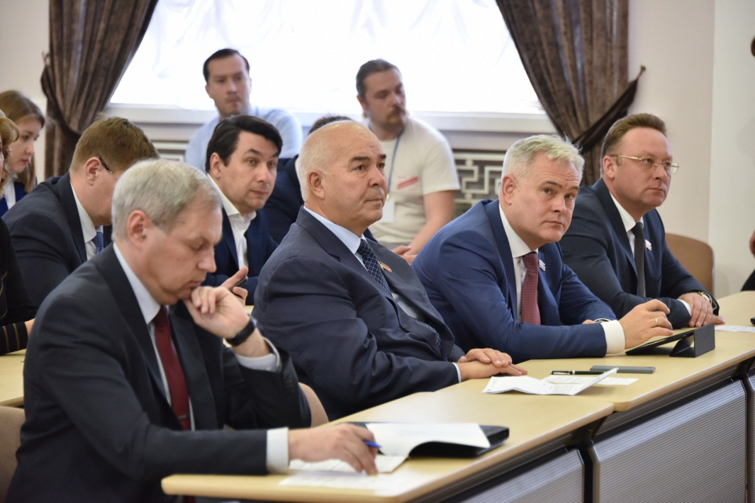
В Казанском Федеральном Университете прошёл «круглый стол» по теме экологии
Депутаты, представители исполнительных органов государственной власти, надзорных ведомств обсудили вопросы обеспечения экологической безопасности, охраны окружающей среды, а также обменялись опытом реализации мер в рамках Года экологии в России и Татарстане.
Министерство экологии
и природных ресурсов РТ
8

Slide 9
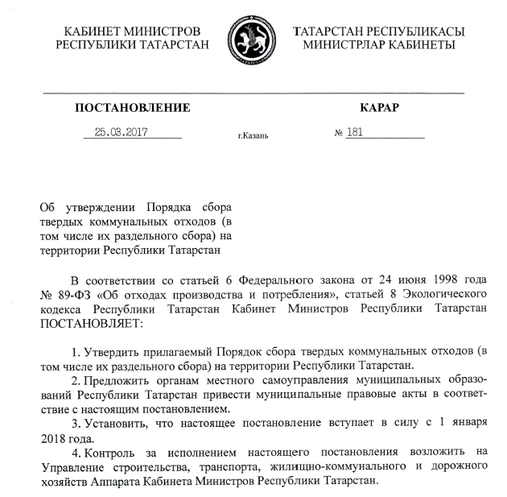
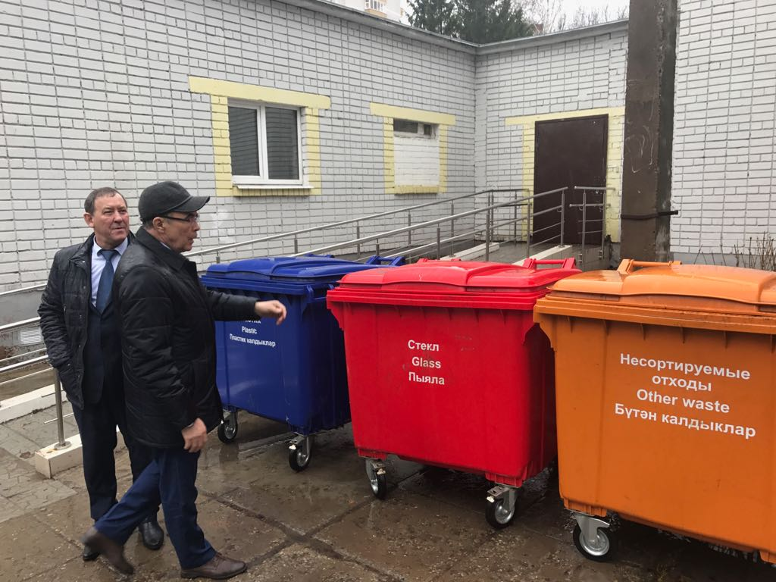
В Республике Татарстан проводятся различные
мероприятия по внедрению раздельного сбора
отходов
Министерство экологии
и природных ресурсов РТ
9

Slide 10
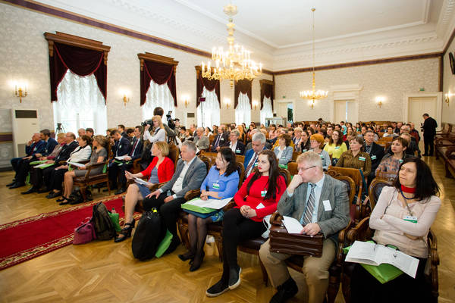
Международная научно-практическая конференция
«Глобальное распространение процессов антропогенного эвтрофирования* водных объектов: проблемы и пути решения»
В работе Конференции приняли участие более 200 человек.
В числе участников конференции были ученые и специалисты из 6 стран мира.
Эвтрофикация* - насыщение водоёмов биогенными элементами,
сопровождающееся ростом биологической продуктивности водных бассейнов.
Министерство экологии
и природных ресурсов РТ
10

Slide 11
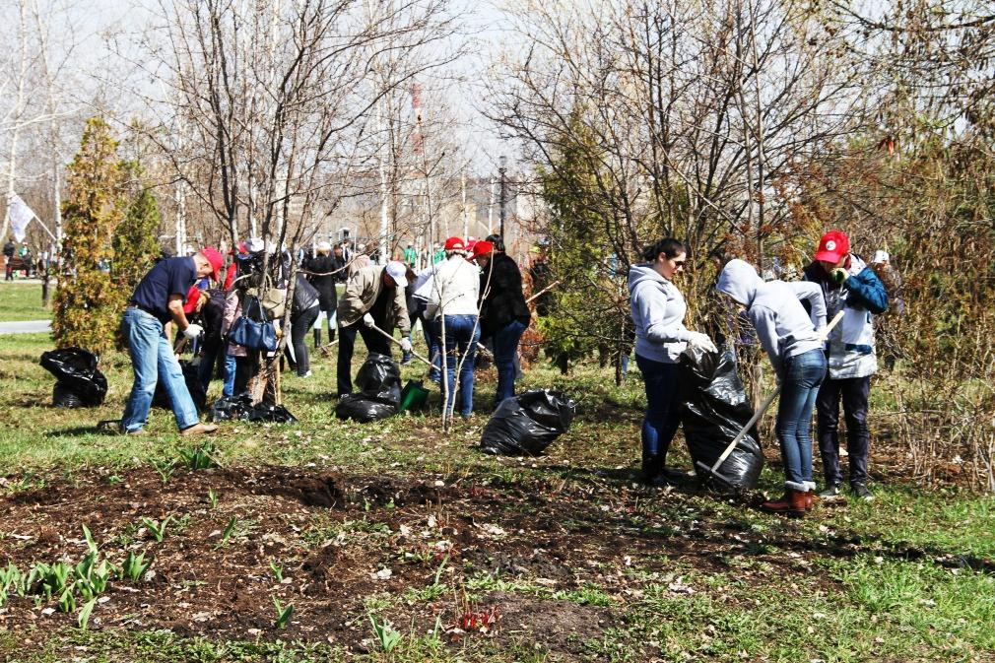
Всероссийский экологический субботник
«Зеленая Россия»
«Позитивным примером проявления гражданской сопричастности к реализуемым в республике проектам стали мероприятия Года парков и скверов, Года водоохранных зон. Главный показатель эффективности нашей работы – востребованность населением данных объектов».
Рустам Минниханов,
Президент Республики Татарстан
(из ежегодного послания Государственному Совету Республики Татарстан в 2016 году)
Министерство экологии
и природных ресурсов РТ
11

Slide 12
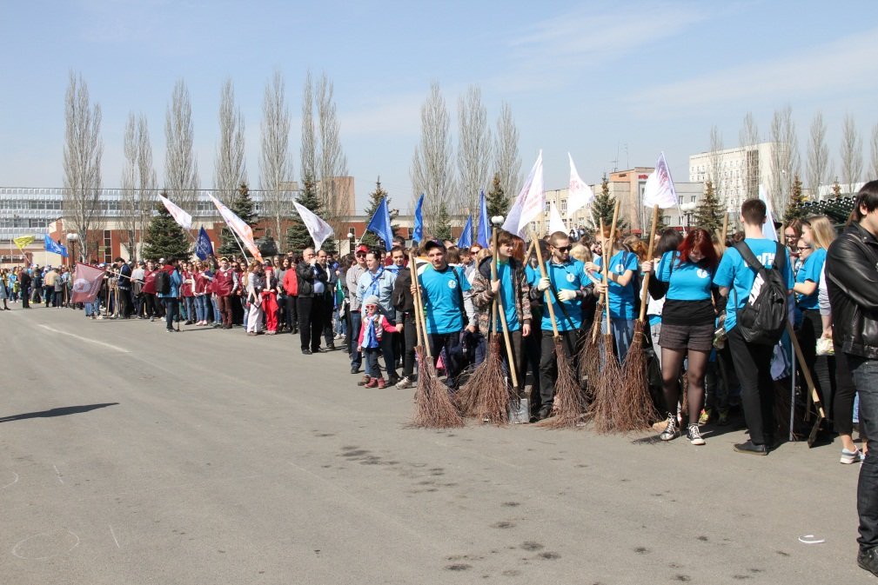
Всероссийский экологический субботник
«Зеленая Россия»
100
тыс. саженцев
деревьев
высажено
285
тыс. человек
приняли участие
в мероприятии
Мемориальный парк Победы, г. Казань
Министерство экологии
и природных ресурсов РТ
12

Slide 13
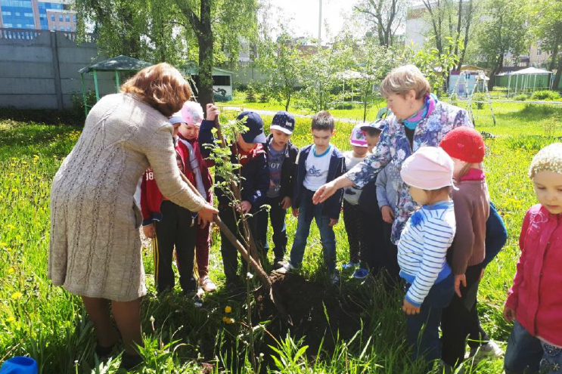
Мероприятия, направленные на «озеленение» Республики Татарстан
Свыше
20 млн
саженцев деревьев на площади
4 тыс. гектаров посажено на территории Республики Татарстан в 2017 году
Министерство экологии
и природных ресурсов РТ
13

Slide 14
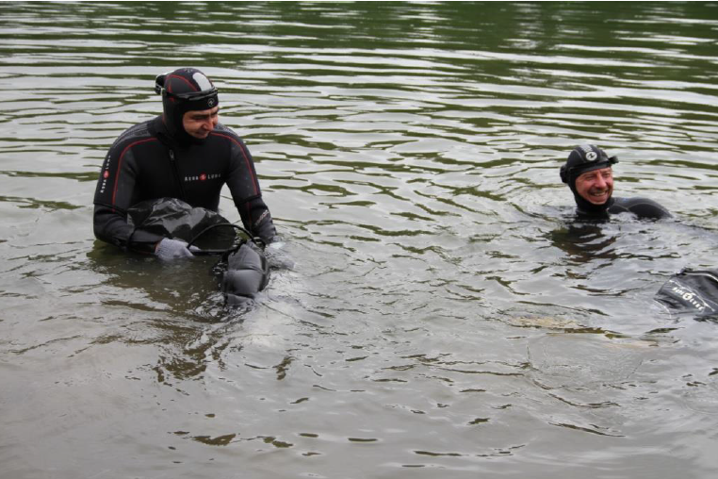
Водоохранные мероприятия Республики Татарстан
10 000 км
береговой полосы и акватории 1000 водных объектов очищены в рамках санитарно-экологического двухмесячника и акции «Чистый берег».
Министерство экологии
и природных ресурсов РТ
14

Slide 15
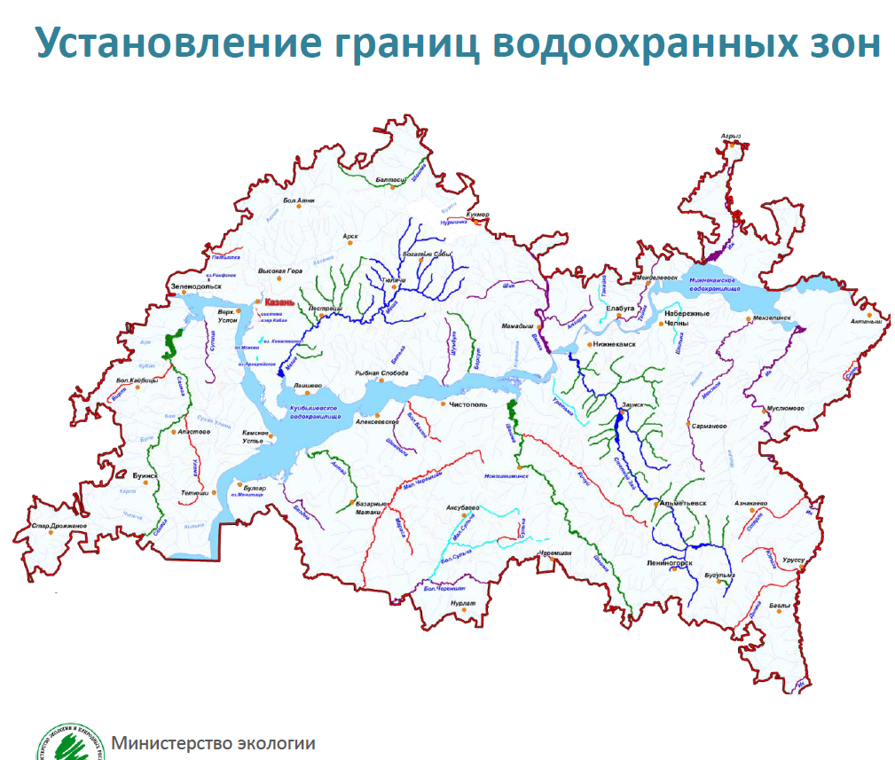
1603,5 км
установлено береговой линии, границ водоохранных зон и прибрежных защитных полос водных объектов Республики Татарстан в 2017 году.
Министерство экологии
и природных ресурсов РТ
15

Slide 16
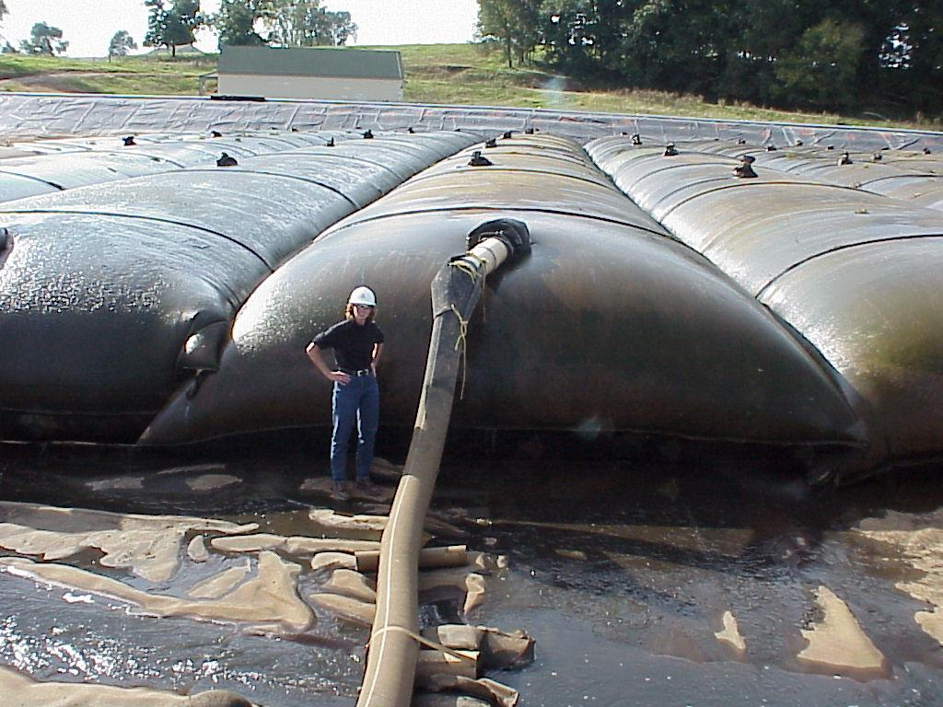
Чистка буферных прудов от ила
Внедрение для обезвоживания высокоэффективной фильтрующей тканевой системы геоконтейнера Geotube позволит ежегодно возвращать в производственный цикл 4,38 млн.куб.м. воды и экономить на заборе речной воды
1,29 млн. рублей.
На сегодняшний день подобная система внедрена в ПАО «Нижнекамскнефтехим».
Министерство экологии
и природных ресурсов РТ
16

Slide 17
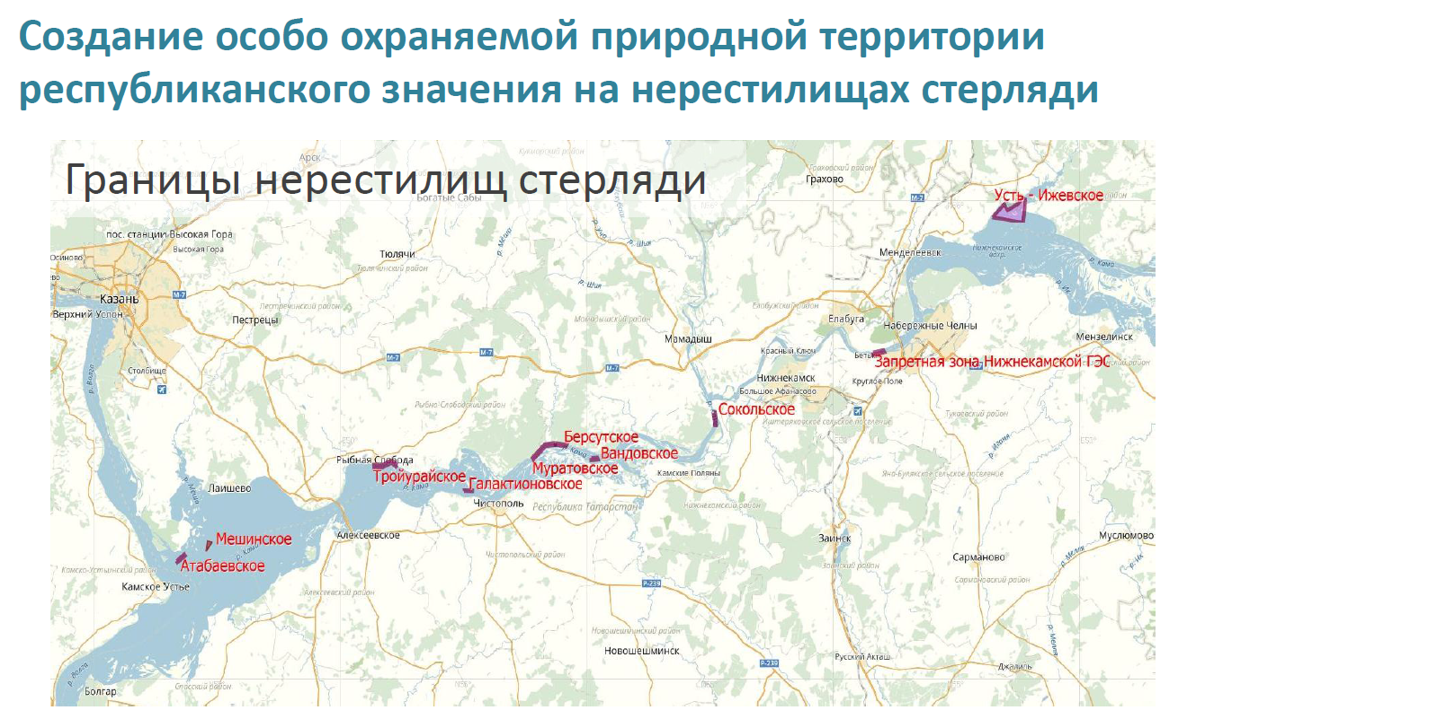
За последние годы популяция стерляди в Республике заметно сократилась. Для кардинального изменения ситуации создаются особо охраняемые территории.
Министерство экологии
и природных ресурсов РТ
17
Notes:
17

Slide 18
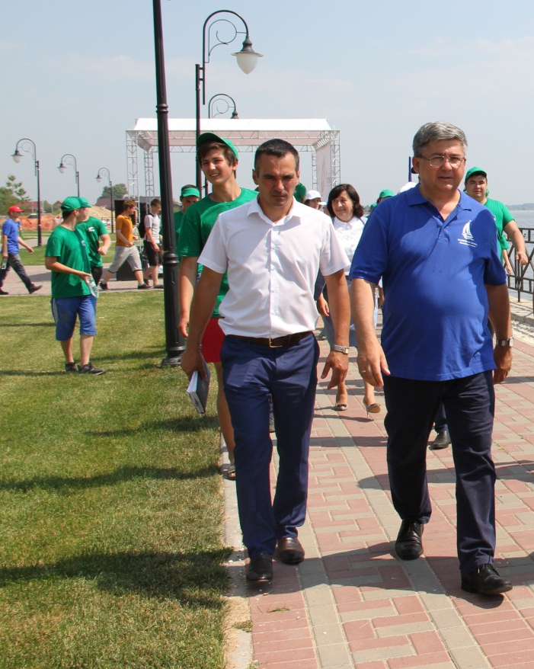
В акваторию Куйбышевского водохранилища выпущена
молодь ценной осетровой породы рыб
12 тыс.
мальков стерляди выпущено с территории набережной Куйбышевского водохранилища Лаишевского муниципального района
Министерство экологии
и природных ресурсов РТ
18
Notes:
18

Slide 19
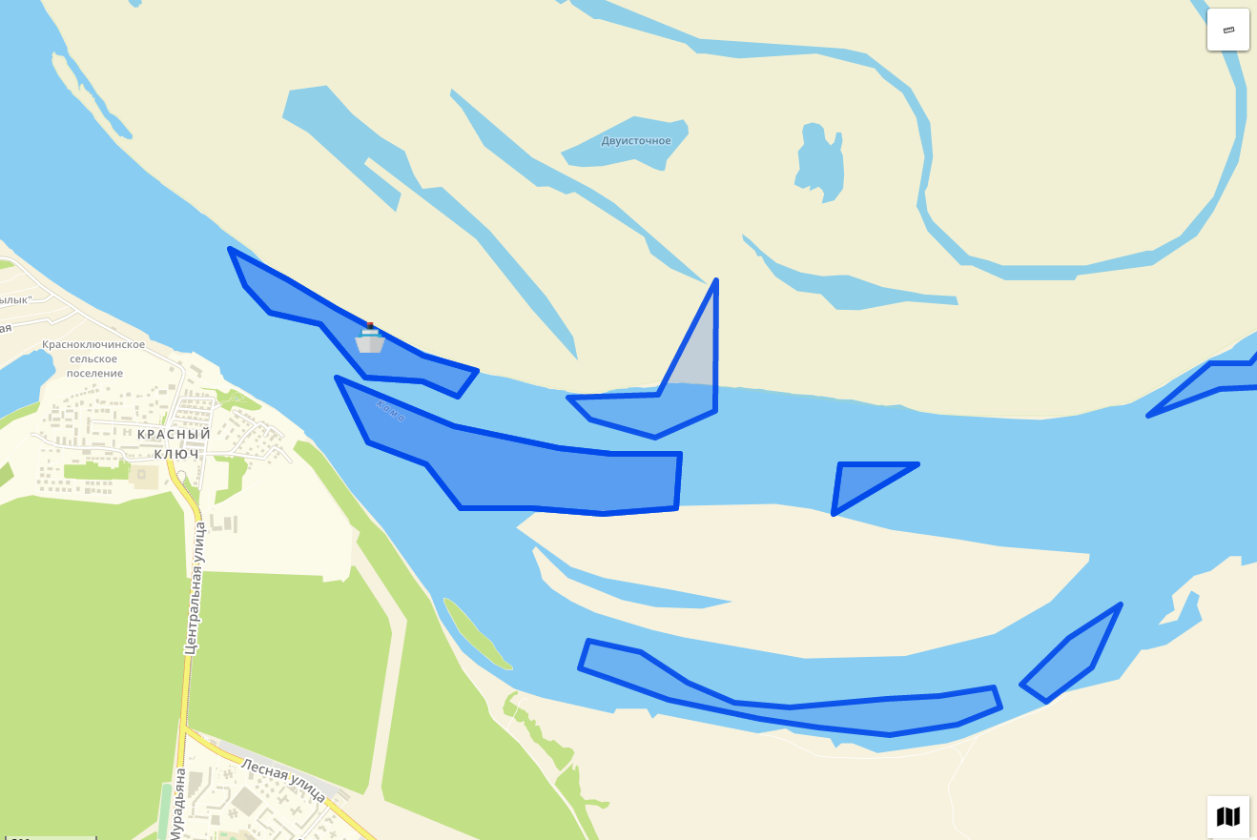
Контроль за судами, производящими добычу общераспространенных полезных ископаемых
в акваториях водных объектов
Законодательно закреплена обязанность пользователей недр по подключению судов плавания, используемых для добычи общераспространенных полезных ископаемых, к ЕГИС «ГЛОНАСС+112» посредством аппаратуры спутниковой навигации ГЛОНАСС или ГЛОНАСС/GPS.
Министерство экологии
и природных ресурсов РТ
19
Notes:
19

Slide 20
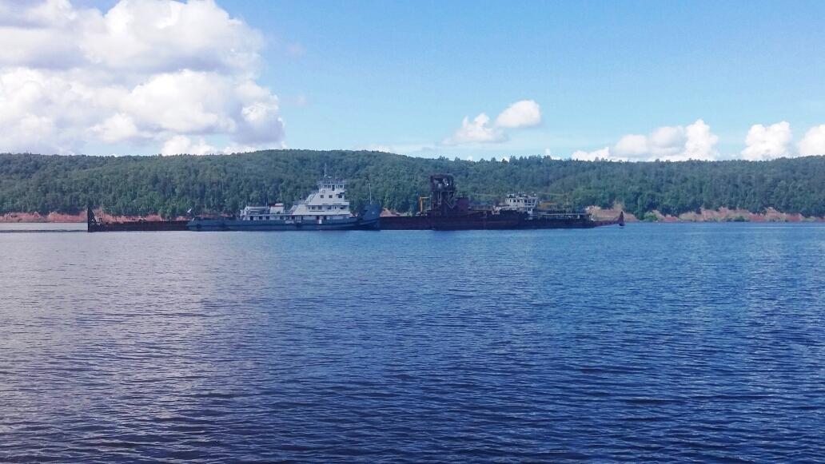
Борьба с незаконной добычей
общераспространенных полезных ископаемых
В ходе государственного экологического мониторинга в акватории Нижнекамского водохранилища установлены факты добычи песчано-гравийной смеси вне границ лицензионного участка.
В МВД РФ на транспорте направлено заявление для возбуждения уголовного дела за незаконную добычу полезных ископаемых гр. Наметовым А.А.
Министерство экологии
и природных ресурсов РТ
20

Slide 21
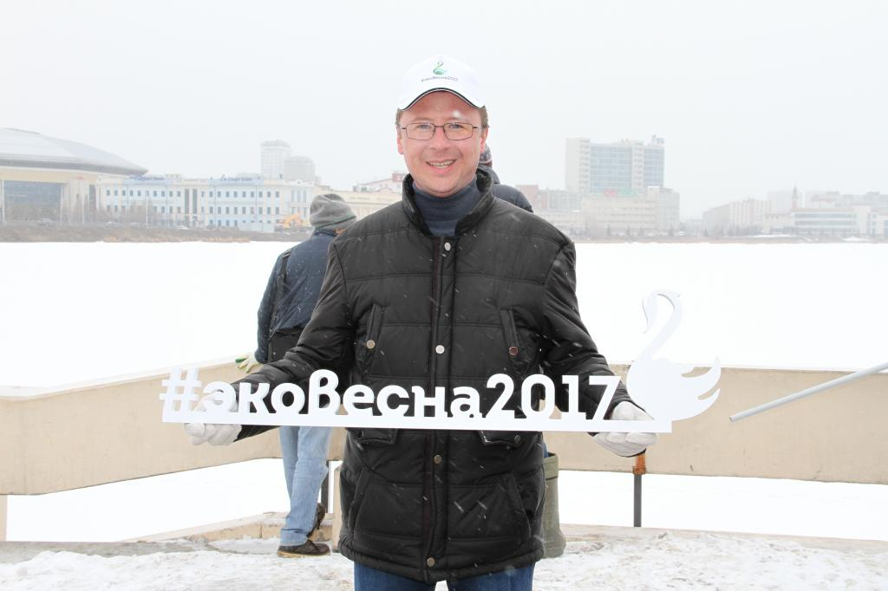
Республиканский конкурс «ЭКОВЕСНА2017»
1 127 000
Татарстанцев приняло участие в санитарно-экологическом двухмесячнике в 2017 году
Министерство экологии
и природных ресурсов РТ
21

Slide 22
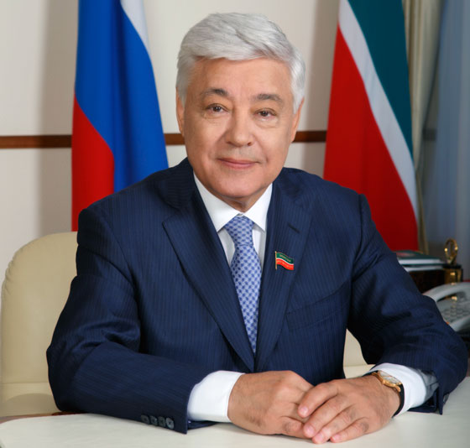
Год экологии и общественных пространств в
Республике Татарстан
«Больше внимания следует уделять воспитательной работе, повышению экологической культуры, особенно среди молодых людей, чтобы они уважительно, с заботой относились к окружающей среде…»
Фарид Мухаметшин,
Председатель Государственного Совета Республики Татарстан
Министерство экологии
и природных ресурсов РТ
22
Notes:
Год экологии в рт

Slide 23
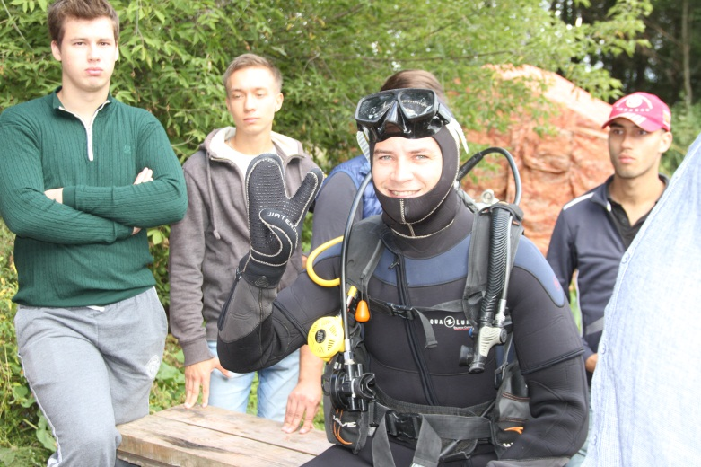
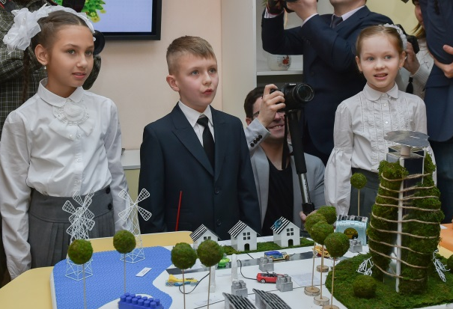
Урок экологии в образовательных учреждениях
Республики Татарстан
Проведено более 2000 экологических уроков в образовательных учреждениях Республики Татарстан.
1 марта в гимназии №3
г.Казань прошел экологический урок с участием Президента Республики Татарстан Р.Н. Минниханова.
Министерство экологии
и природных ресурсов РТ
23

Slide 24
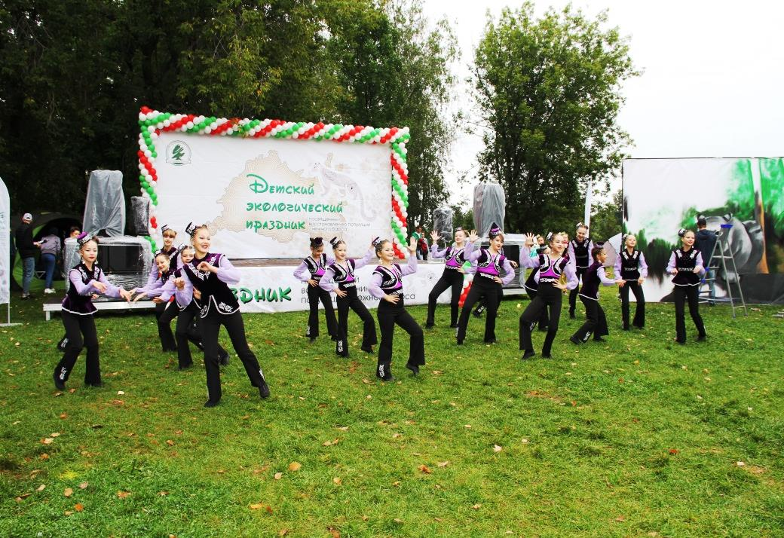
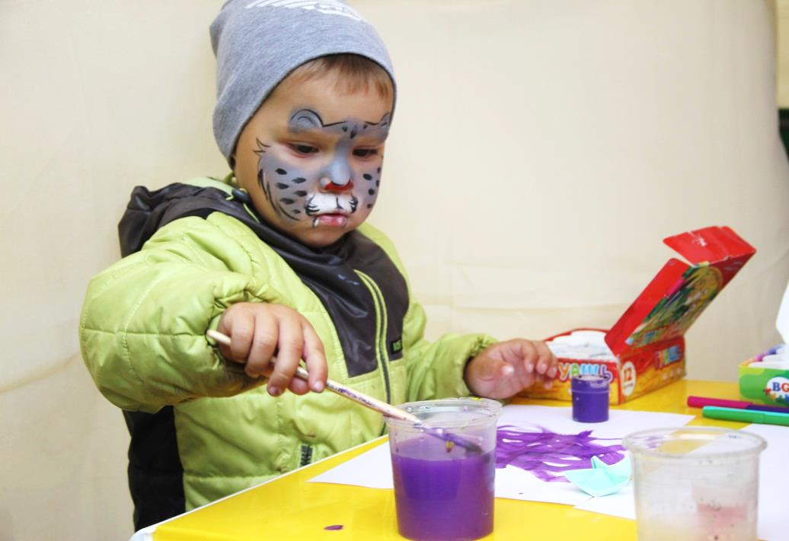
В пяти городах Республики Татарстан проведены экологические праздники для детей
Министерство экологии
и природных ресурсов РТ
24

Slide 25
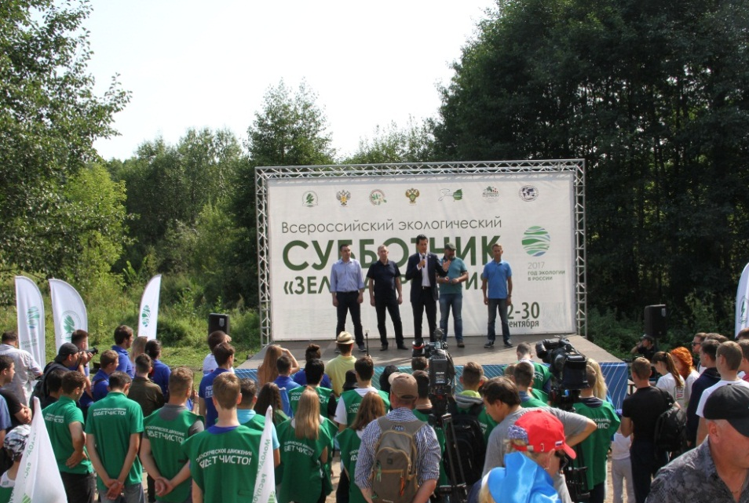
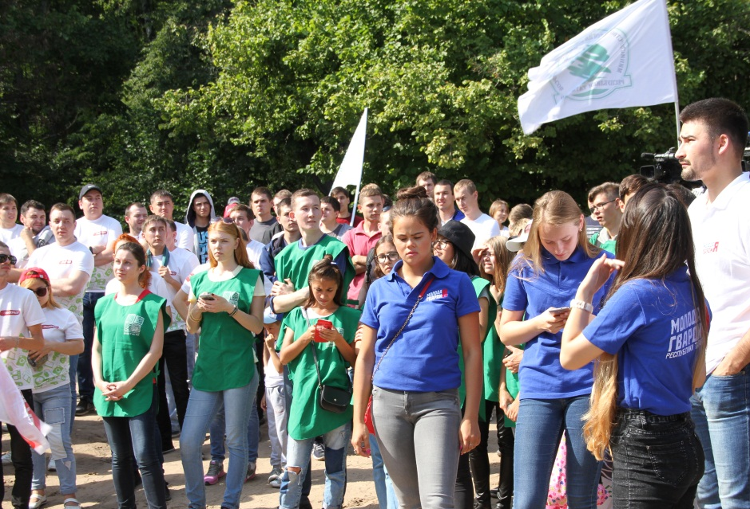
Всероссийский экологический субботник
«Зеленая Россия»
2 сентября 2017 года Республика Татарстан присоединилась
к Всероссийскому экологическому субботнику «Зеленая Россия»
Министерство экологии
и природных ресурсов РТ
25

Slide 26
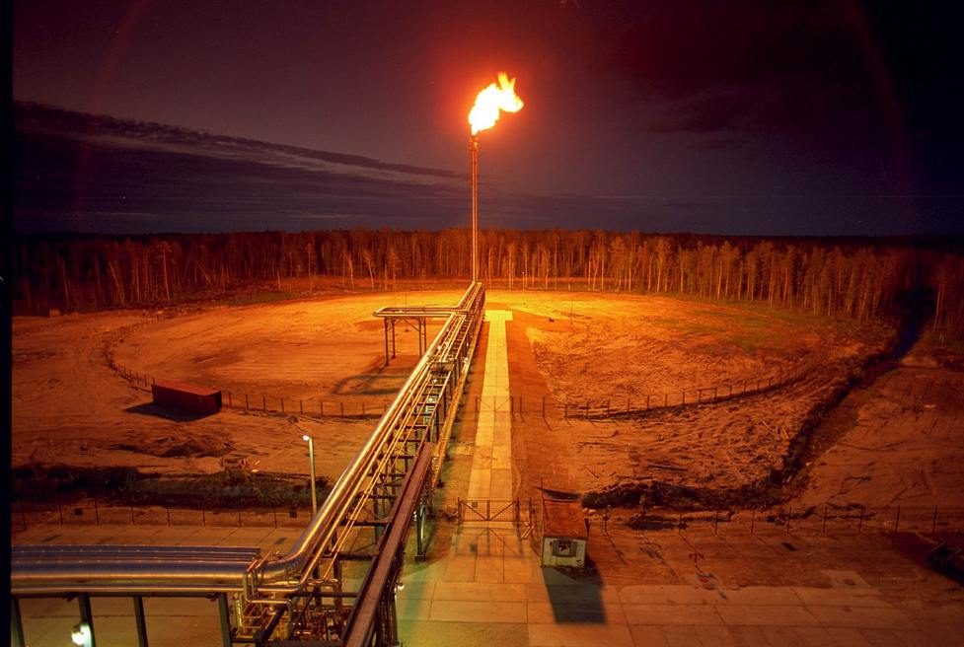
В ПАО "Татнефть" им. В.Д. Шашина запланировано
19 экологических мероприятий на сумму 825,8 млн. руб.
на 10,5 млн
кубических метров сократятся объемы сжигания попутного нефтяного газа
95%
превысит процент утилизации попутного нефтяного газа
Министерство экологии
и природных ресурсов РТ
26

Slide 27
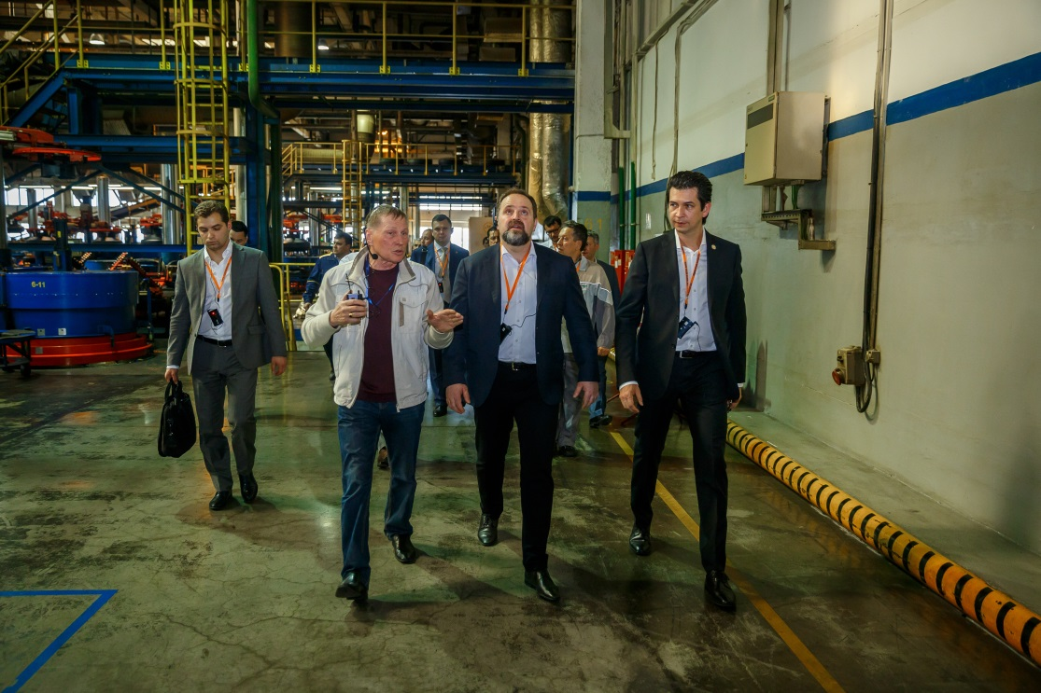
Министр природных ресурсов и экологии РФ
Сергей Донской ознакомился с объектами «Татнефти»
в Нижнекамске
«На «ТАНЕКО» использованы наилучшие из доступных технологий, которые дают преимущество в экономике, экологии и в качестве продукции».
Сергей Донской,
Министр природных ресурсов и экологии РФ
Министерство экологии
и природных ресурсов РТ
27

Slide 28
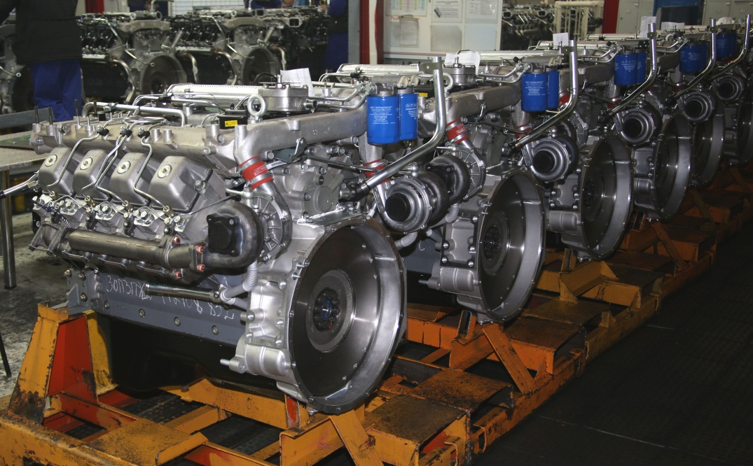
На ПАО «КАМАЗ» запланировано проведение
мероприятий по модернизации серийных автомобилей
под двигатели уровня ЕВРО-5
на 336 кг
в год позволит сократить негативный выброс в атмосферу от одного двигателя
Министерство экологии
и природных ресурсов РТ
28

Slide 29
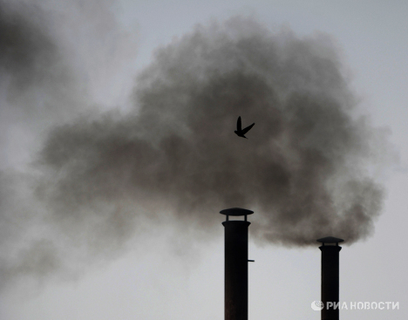
На ПАО "ТАИФ-НК" предусмотрено выполнение
мероприятий в Год экологии на сумму 3,838 млрд. руб
на 2 310 тонн
в год позволит снизить сбросы загрязняющих веществ в водную среду
на 10 тонн
в год позволит снизить выброс в атмосферу загрязняющих веществ
Министерство экологии
и природных ресурсов РТ
29

Slide 30
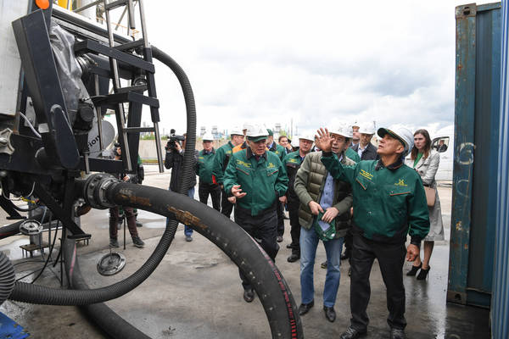
Запуск модернизированного цеха локальной очистки
промышленных сточных вод на «ТАИФ-НК», стоимость
которого составила 3,7 млрд. руб.
100 %
воды возвращается в производство
99,9%
процент очистки воды от нефтепродуктов
Министерство экологии
и природных ресурсов РТ
30

Slide 31
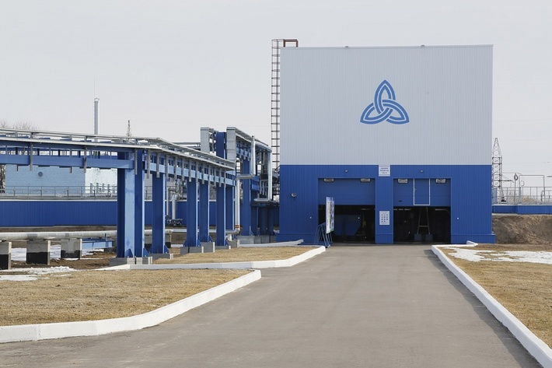
На ПАО «Нижнекамскнефтехим» проводится масштабная
реконструкция механической очистки узла хозбытового
стока биологических очистных сооружений
на 180 тонн
позволила снизить выбросы в атмосферу и уничтожить неприятный запах установка в текущем году газоплазменной установки «Ятаган»
Министерство экологии
и природных ресурсов РТ
31

Slide 32

За первое совершенное административное правонарушение, выявленное в ходе осуществления государственного надзора в отношении малого и среднего предпринимательства, административный штраф заменяется на «предупреждение»
Министерство экологии
и природных ресурсов РТ
32

Slide 33
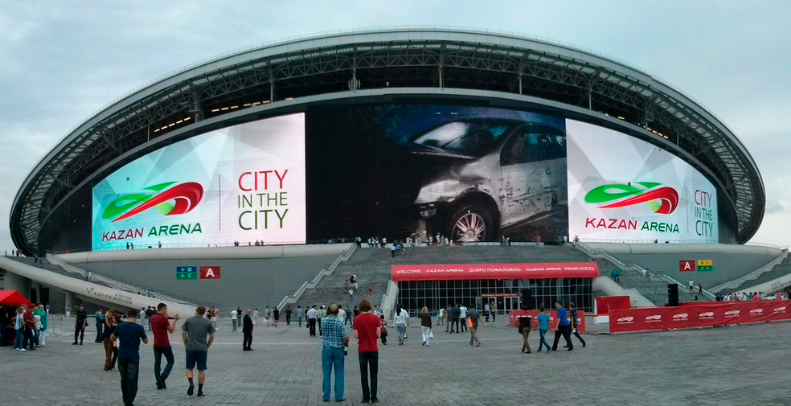

Сертификация стадиона “Казань-Арена” согласно
критериям «РУСО. Футбольные стадионы»
Проведенная системная работа Республики Татарстан и города Казани позволила первыми в стране пройти сертификацию спортивного сооружения
Министерство экологии
и природных ресурсов РТ
33

Slide 34
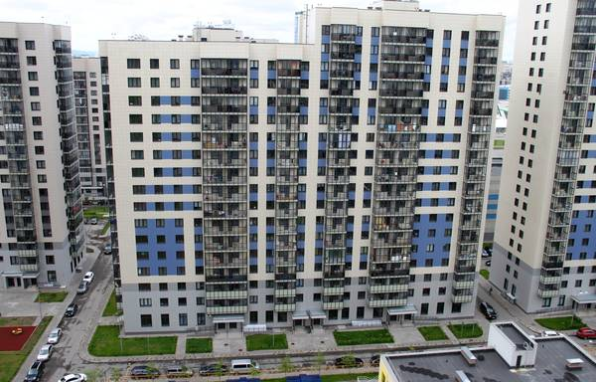
Зеленые стандарты - вид строительства и эксплуатации
зданий, который оказывает на окружающую среду
минимальное воздействие
Цель - снижение уровня потребления энергетических и материальных ресурсов на протяжении всего жизненного цикла здания: от выбора участка по проектированию, строительству до эксплуатации, ремонта и сноса.
В 2017 году презентован сертифицированный по экологической системе
сертификации BREAM жилой дом компании «ЮИТ – Казань»
Министерство экологии
и природных ресурсов РТ
34

Slide 35
Приоритетные проекты по основному направлению
стратегического развития Российской Федерации
Республика Татарстан участвует в реализации двух приоритетных проектов по основному направлению стратегического развития Российской Федерации: «Экология»: «Чистая страна» и «Оздоровление Волги».
Министерство экологии
и природных ресурсов РТ
35

Slide 36

Реализация в Татарстане проекта «Чистая страна»
Часть мусора, которую невозможно использовать вторично, будет сжигаться на заводе, а там будет вырабатываться электроэнергия. Зола, которая останется после термической обработки, будет применяться при строительстве дорог.
Энергия, полученная из отходов на казанском заводе, может обеспечить город с населением в 80 тысяч человек.
Министерство экологии
и природных ресурсов РТ
36

Slide 37
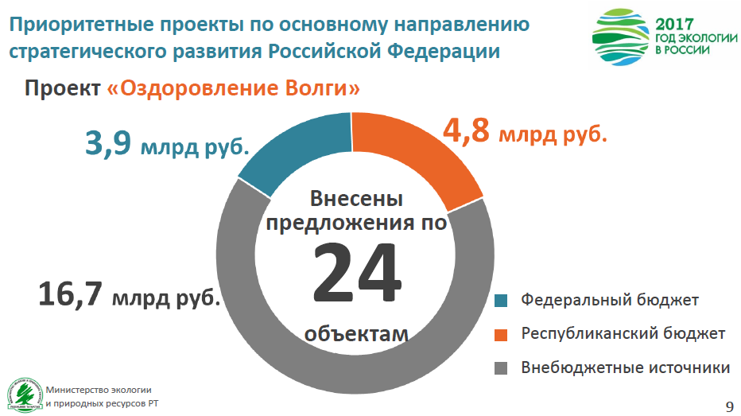
Министерство экологии
и природных ресурсов РТ
37

Slide 38
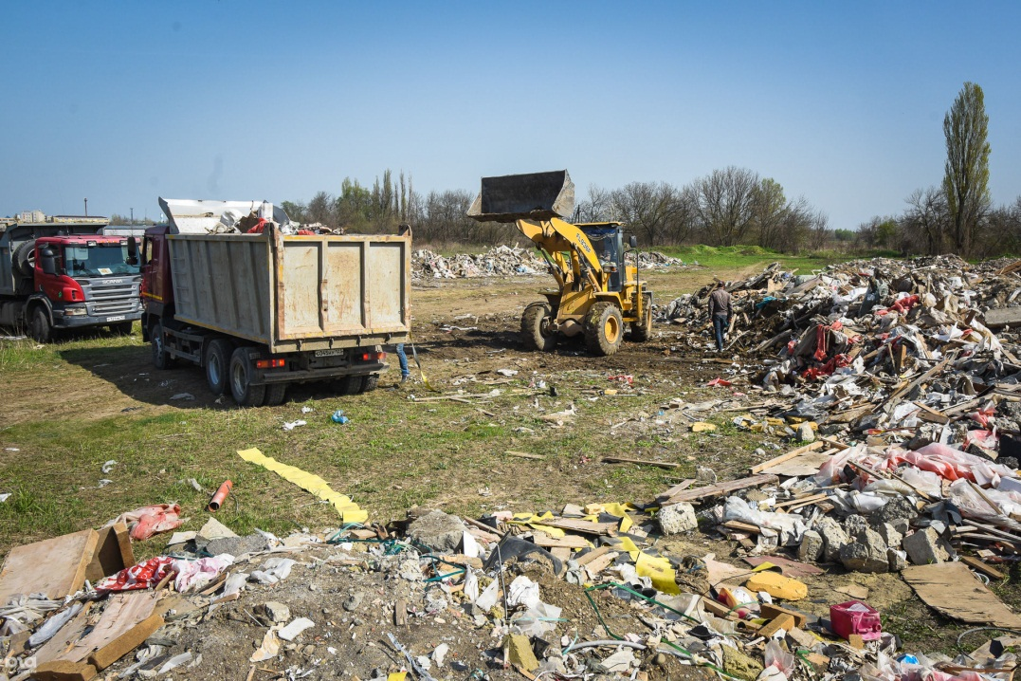
Мероприятия по санитарной очистке в
Республике Татарстан
Свыше
1200
свалок ликвидировано в текущем году
Министерство экологии
и природных ресурсов РТ
38

Slide 39
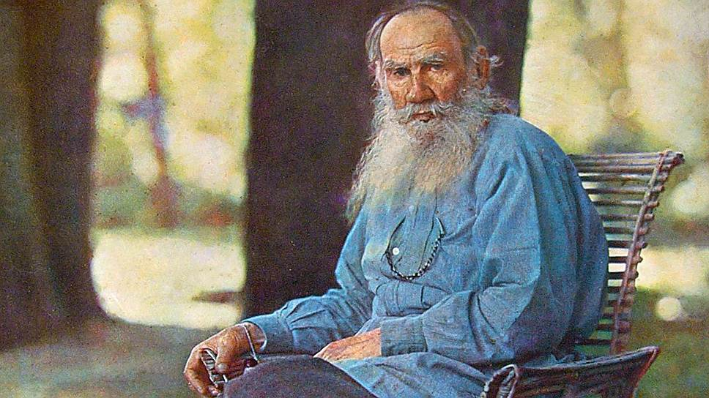
Год экологии и общественных пространств в
Республике Татарстан
«Жизнь истинная есть только та, которая продолжает жизнь прошедшую, содействует благу жизни современной и благу жизни будущей».
Лев Толстой, писатель, классик мировой литературы
Министерство экологии
и природных ресурсов РТ
39
Notes:
Год экологии в рт

Slide 40

Статья 53, п.1
Каждый в Республике Татарстан имеет право на благоприятную окружающую среду, достоверную информацию о ее состоянии и на возмещение ущерба, причиненного его здоровью или имуществу экологическим правонарушением.
Статья 53, п.2
Государство обеспечивает экологическую безопасность и рациональное природопользование, принимает меры по сохранению и оздоровлению окружающей среды, поощряет деятельность, способствующую обеспечению экологического и санитарно-эпидемиологического благополучия.
Министерство экологии
и природных ресурсов РТ
40

Slide 41
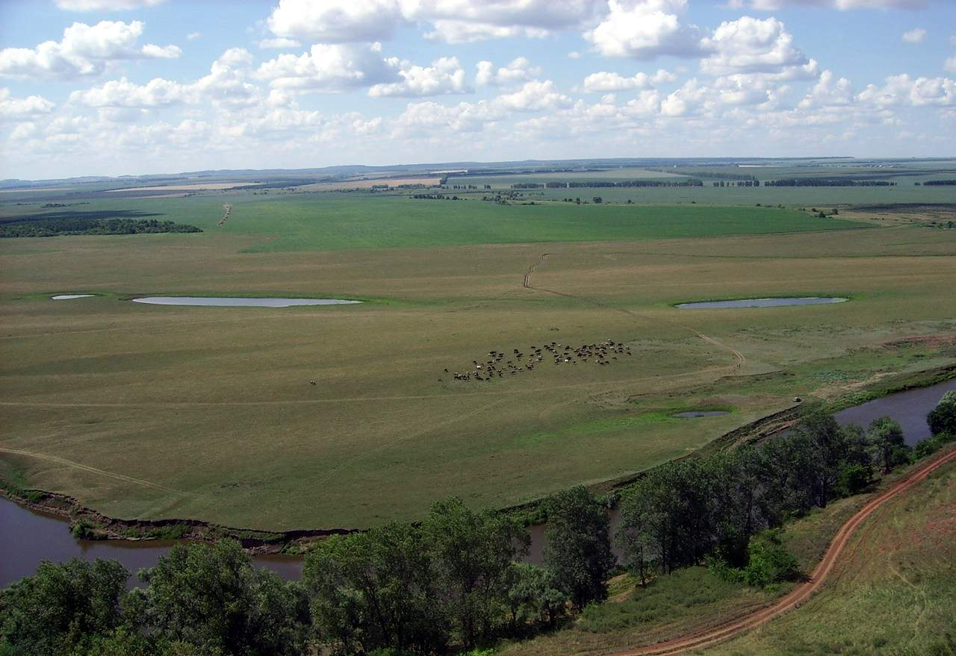
В Республике Татарстан ведется системная работа по
улучшению экологической ситуации, которая приносит свои плоды
В рейтинге независимой Общероссийской Общественной Организации «Зеленый Патруль»
Республика Татарстан входит в список 25 Экологически благополучных субъектов Российской Федерации.
Министерство экологии
и природных ресурсов РТ
41

